Slide 1
LINGORA PLATFORM
Phân Tích & Mô Hình Hóa Hệ Thống
Nền Tảng Học Ngoại Ngữ Trực Tuyến
Use Case Diagram · Activity Diagram · Class Diagram · Traceability Matrix
Báo cáo Chuyên đề Kỹ thuật Phần mềm — Thiết kế Hệ thống Lingora
Learner
Lesson Creator
Moderator
Org Manager
Operations Staff
Administrator
Notes:
Kính chào Thầy Cô và Hội đồng. Bài báo cáo này tập trung vào phân tích và mô hình hóa hệ thống Lingora dưới các góc nhìn chuẩn mực của Kỹ thuật Phần mềm: Ca sử dụng (Use Case), Sơ đồ hoạt động (Activity Diagram), Sơ đồ lớp (Class Diagram) và Ma trận truy vết (Traceability Matrix). Toàn bộ mô hình tuân thủ tuyệt đối các nguyên tắc thiết kế bất biến và kiến trúc đã được thẩm định.

Slide 2
OVERVIEW
Tổng Quan Kiến Trúc Nghiệp Vụ & Ranh Giới Vai Trò
02 / 12
LEARNING PACKAGE
Phân hệ Học tập Cốt lõi
• Xác thực & Phiên (UC-01): Đăng ký, đăng nhập và quản lý phiên.
• Mục tiêu học (UC-02): Thiết lập thời lượng và mục tiêu ngày.
• Chẩn đoán đầu vào (UC-03): 30 câu hỏi, xác định starting point.
• Lộ trình học (UC-04): Duyệt cây bài học, thử thách Jump.
• Bài học & Bài tập (UC-05): Viewer lý thuyết trước, bài tập sau.
• Ôn tập SRS (UC-06): Lặp lại ngắt quãng củng cố từ vựng.
• Tiến độ & Streak (UC-07): Theo dõi chuỗi ngày và hoàn thành.
CONTENT PACKAGE
Phân hệ Quản trị Nội dung
• Soạn thảo bài học (UC-08): Tạo dự thảo và bộ bài tập tương tác.
• Kiểm duyệt nội dung (UC-09): Phê duyệt hoặc phản hồi yêu cầu sửa.
• Xuất bản nội dung (UC-10): Kích hoạt hiển thị cho toàn hệ thống.
• Quy trình Clone-to-Draft: Bản sửa đổi độc lập, bảo toàn lịch sử.
• Điều kiện đóng băng Unit: Đủ 4/4 bài học xuất bản mới mở Unit.
• Phân tách SoD nghiêm ngặt: Creator không tự duyệt bài của mình.
• Xuất bản khẩn cấp (Admin): Can thiệp trực tiếp có ghi AuditLog.
ADMIN & SUPPORT
Phân hệ Vận hành & Hệ thống
• Quản lý tài khoản (UC-11): Phân quyền chuẩn 6 vai trò hệ thống.
• Báo cáo vận hành (UC-12): Thống kê hoạt động và tỷ lệ hoàn thành.
• Kiểm toán an ninh (UC-13): AuditLog ghi nhận mọi thay đổi nhạy cảm.
• Hỗ trợ kỹ thuật (UC-14): Ticket tiếp nhận sự cố (Phạm vi MVP).
• Quản lý nhóm (UC-15): Cohort/Lớp học (Ranh giới Future).
• Nguyên tắc toàn vẹn: Tiến độ tuyến tính tách biệt Năng lực.
• Khả năng mở rộng: Thiết kế Module hóa sẵn sàng Phase 2.
Ranh giới phạm vi: UC-14 Xử lý phản hồi thuộc phạm vi MVP điều phối hỗ trợ; UC-15 Quản lý nhóm thuộc Future Extension (viền xám). Phân tách nhiệm vụ (SoD) giữa các vai trò được thực thi tuyệt đối.
Learner
Lesson Creator
Moderator
Org Manager
Operations Staff
Administrator
Notes:
Hệ thống Lingora được tổ chức thành ba phân hệ nghiệp vụ chính: Learning, Content và Admin & Support. Sáu vai trò người dùng được định danh chuẩn mực, thực thi triệt để nguyên tắc Phân tách nhiệm vụ (Separation of Duties). UC-14 giải quyết bài toán tiếp nhận hỗ trợ ở mức MVP, trong khi UC-15 quản lý nhóm được định vị là phần mở rộng tương lai.

Slide 3
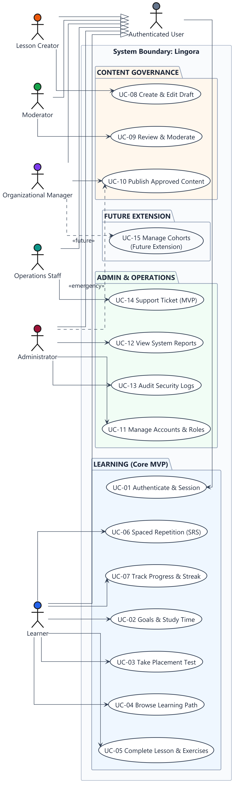
USE CASE
Sơ Đồ Ca Sử Dụng Tổng Quan (Overall Use Case Diagram)
03 / 12
Ý CHÍNH NGHIỆP VỤ
• Actor cha Authenticated User
Được kế thừa bởi 6 vai trò, tránh lặp đường nối đăng nhập (UC-01).
• Ranh giới 3 phân hệ rõ ràng
Phân định minh bạch giữa Learning, Content và Administration.
• Quan hệ Include chặt chẽ
Học lý thuyết và xem giải thích được tích hợp liền mạch vào bài học.
• Ranh giới UC-14 & UC-15
UC-14 điều phối ở mức MVP; UC-15 định vị là mở rộng tương lai.
Learner
Lesson Creator
Moderator
Org Manager
Operations Staff
Administrator
Notes:
Sơ đồ ca sử dụng tổng quan phản ánh toàn bộ 15 ca sử dụng của hệ thống Lingora. Sáu vai trò người dùng đều kế thừa từ Authenticated User để sử dụng chung cơ chế xác thực UC-01 mà không làm rối sơ đồ. Các phân hệ Learning, Content và Administration được phân tách độc lập, phản ánh đúng kiến trúc mô-đun.

Slide 4
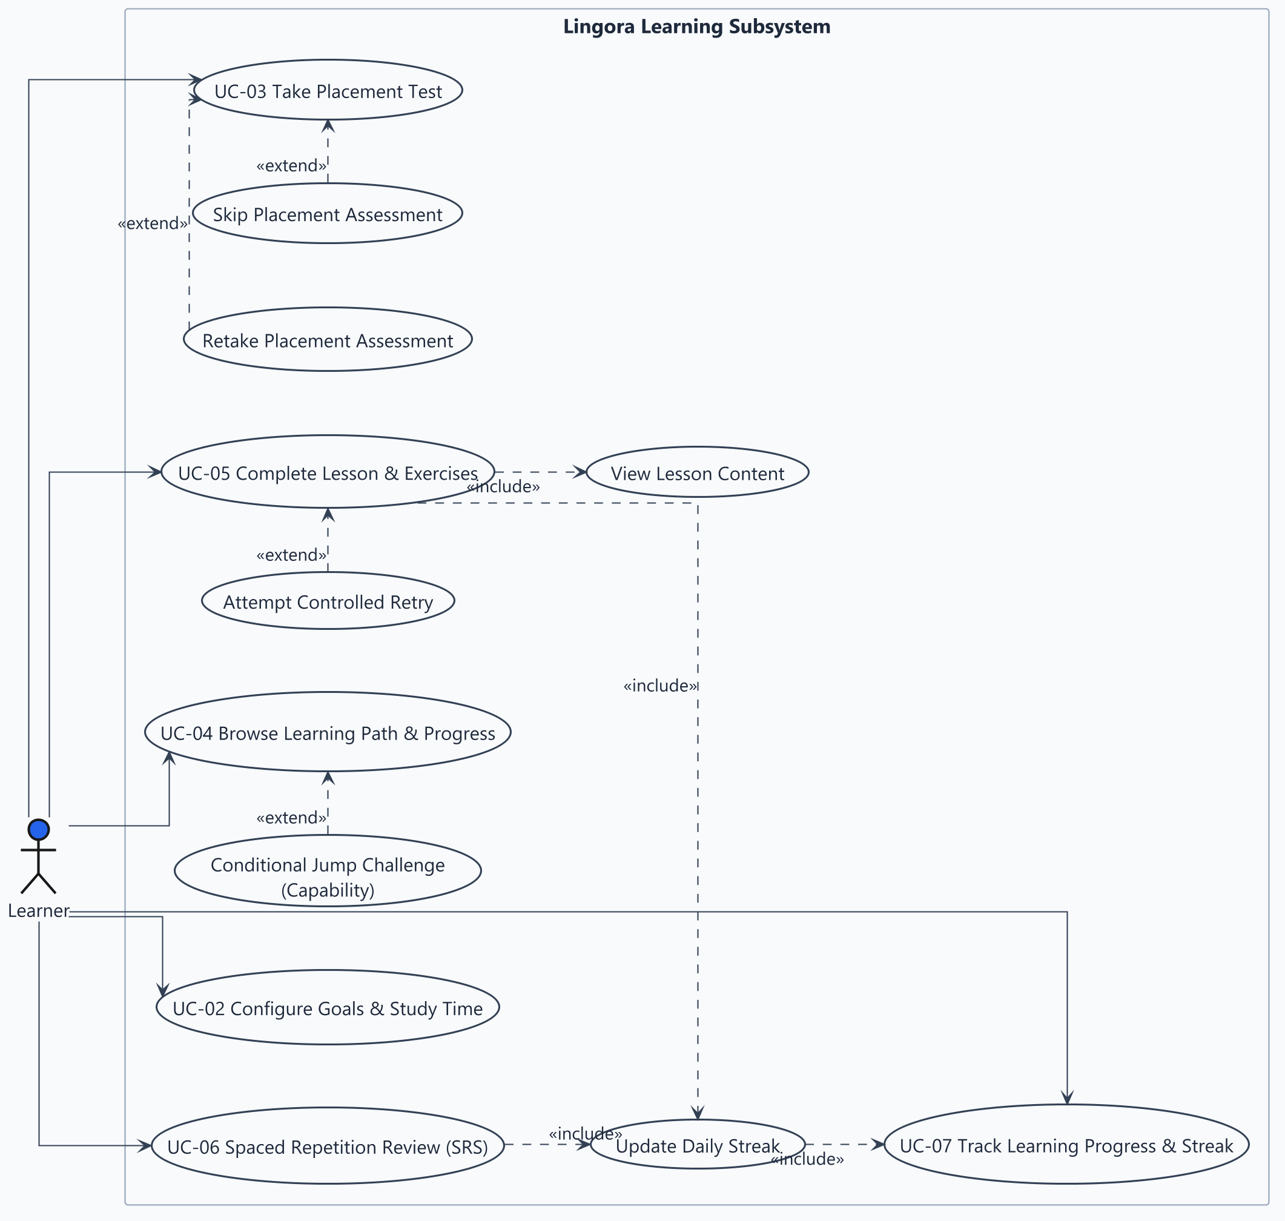
USE CASE
Sơ Đồ Ca Sử Dụng Chi Tiết — Phân Hệ Học Viên (Learner)
04 / 12
Ý CHÍNH NGHIỆP VỤ
• Lesson Content Viewer bắt buộc
Include trực tiếp vào UC-05, học viên phải nạp lý thuyết trước bài tập.
• Controlled Retry là Extend
Làm lại câu sai có kiểm soát hạn mức, tối đa 70% điểm công nhận.
• Conditional Jump độc lập
Extend từ lộ trình UC-04, thử thách nhảy cấp với ngưỡng đạt 95%.
• Chu trình học tập khép kín
Từ chẩn đoán (UC-03), học bài (UC-05), ôn tập SRS (UC-06) đến Streak (UC-07).
Learner
Lesson Creator
Moderator
Org Manager
Operations Staff
Administrator
Notes:
Phân hệ học viên tập trung vào trải nghiệm học tập sư phạm chuẩn mực. Bước đột phá là Lesson Content Viewer được gắn chặt vào UC-05 thông qua quan hệ Include, đảm bảo học viên không thể làm bài tập mà không xem bài học. Làm lại có kiểm soát (Retry) và thử thách nhảy cấp (Jump) được mô hình hóa là các quan hệ Extend với điều kiện mở rộng rõ ràng.

Slide 5
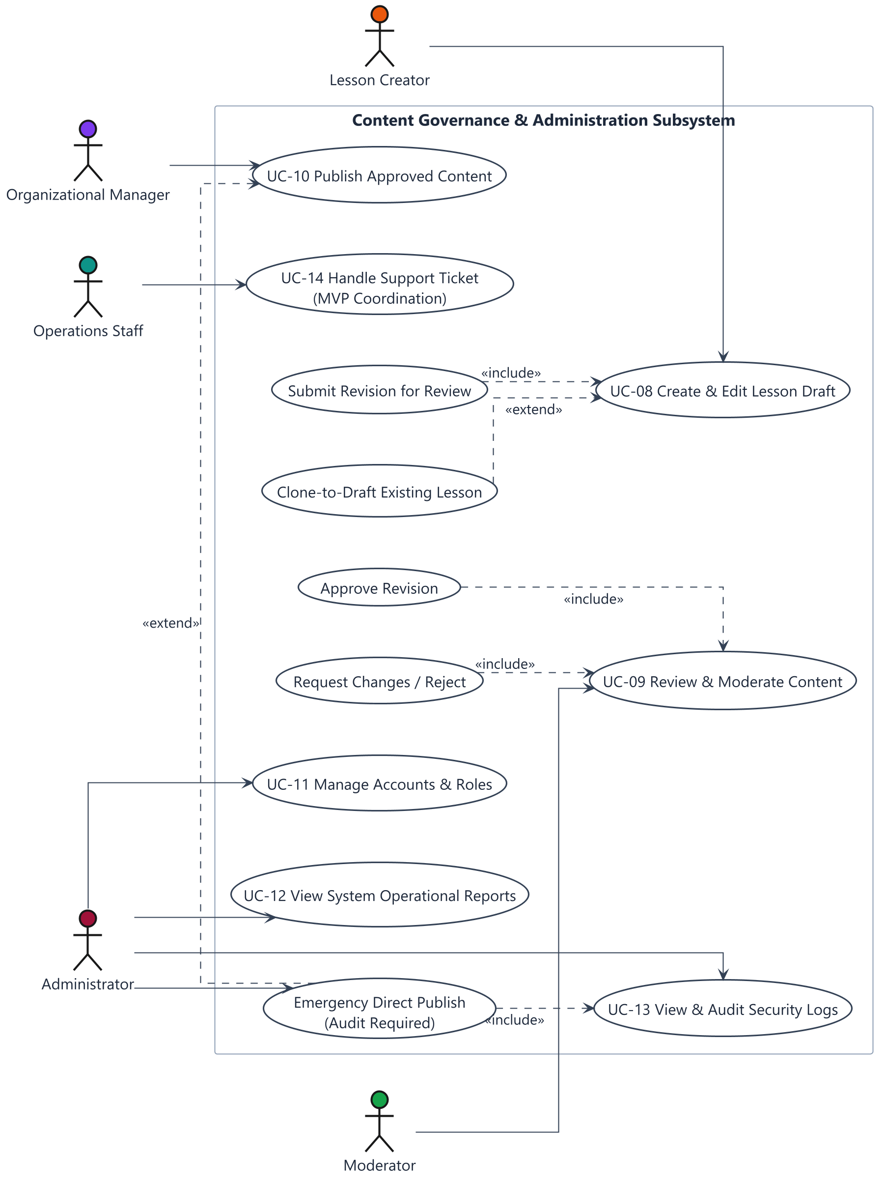
USE CASE
Sơ Đồ Ca Sử Dụng Chi Tiết — Phân Hệ Nội Dung & Quản Trị
05 / 12
Ý CHÍNH NGHIỆP VỤ
• Phân tách nhiệm vụ (SoD)
Creator soạn thảo (UC-08), Moderator duyệt (UC-09), Org Manager xuất bản (UC-10).
• Quy trình xuất bản nghiêm ngặt
Tổ chức xuất bản yêu cầu kiểm tra điều kiện đóng băng 4/4 bài học của Unit.
• Xuất bản khẩn cấp có Audit
Admin có quyền Emergency Publish nhưng bắt buộc ghi nhận lý do vào AuditLog.
• Hỗ trợ kỹ thuật & Vận hành
Operations Staff điều phối ticket (UC-14), Admin theo dõi an ninh (UC-13).
Learner
Lesson Creator
Moderator
Org Manager
Operations Staff
Administrator
Notes:
Phân hệ nội dung và quản trị thể hiện sự phân định trách nhiệm rõ ràng theo nguyên tắc SoD. Không một cá nhân nào có thể vừa tạo nội dung vừa tự phê duyệt và xuất bản. Các hành động can thiệp đặc quyền của Administrator đều phải để lại dấu vết kiểm toán bất biến qua quan hệ Include với AuditLog.

Slide 6
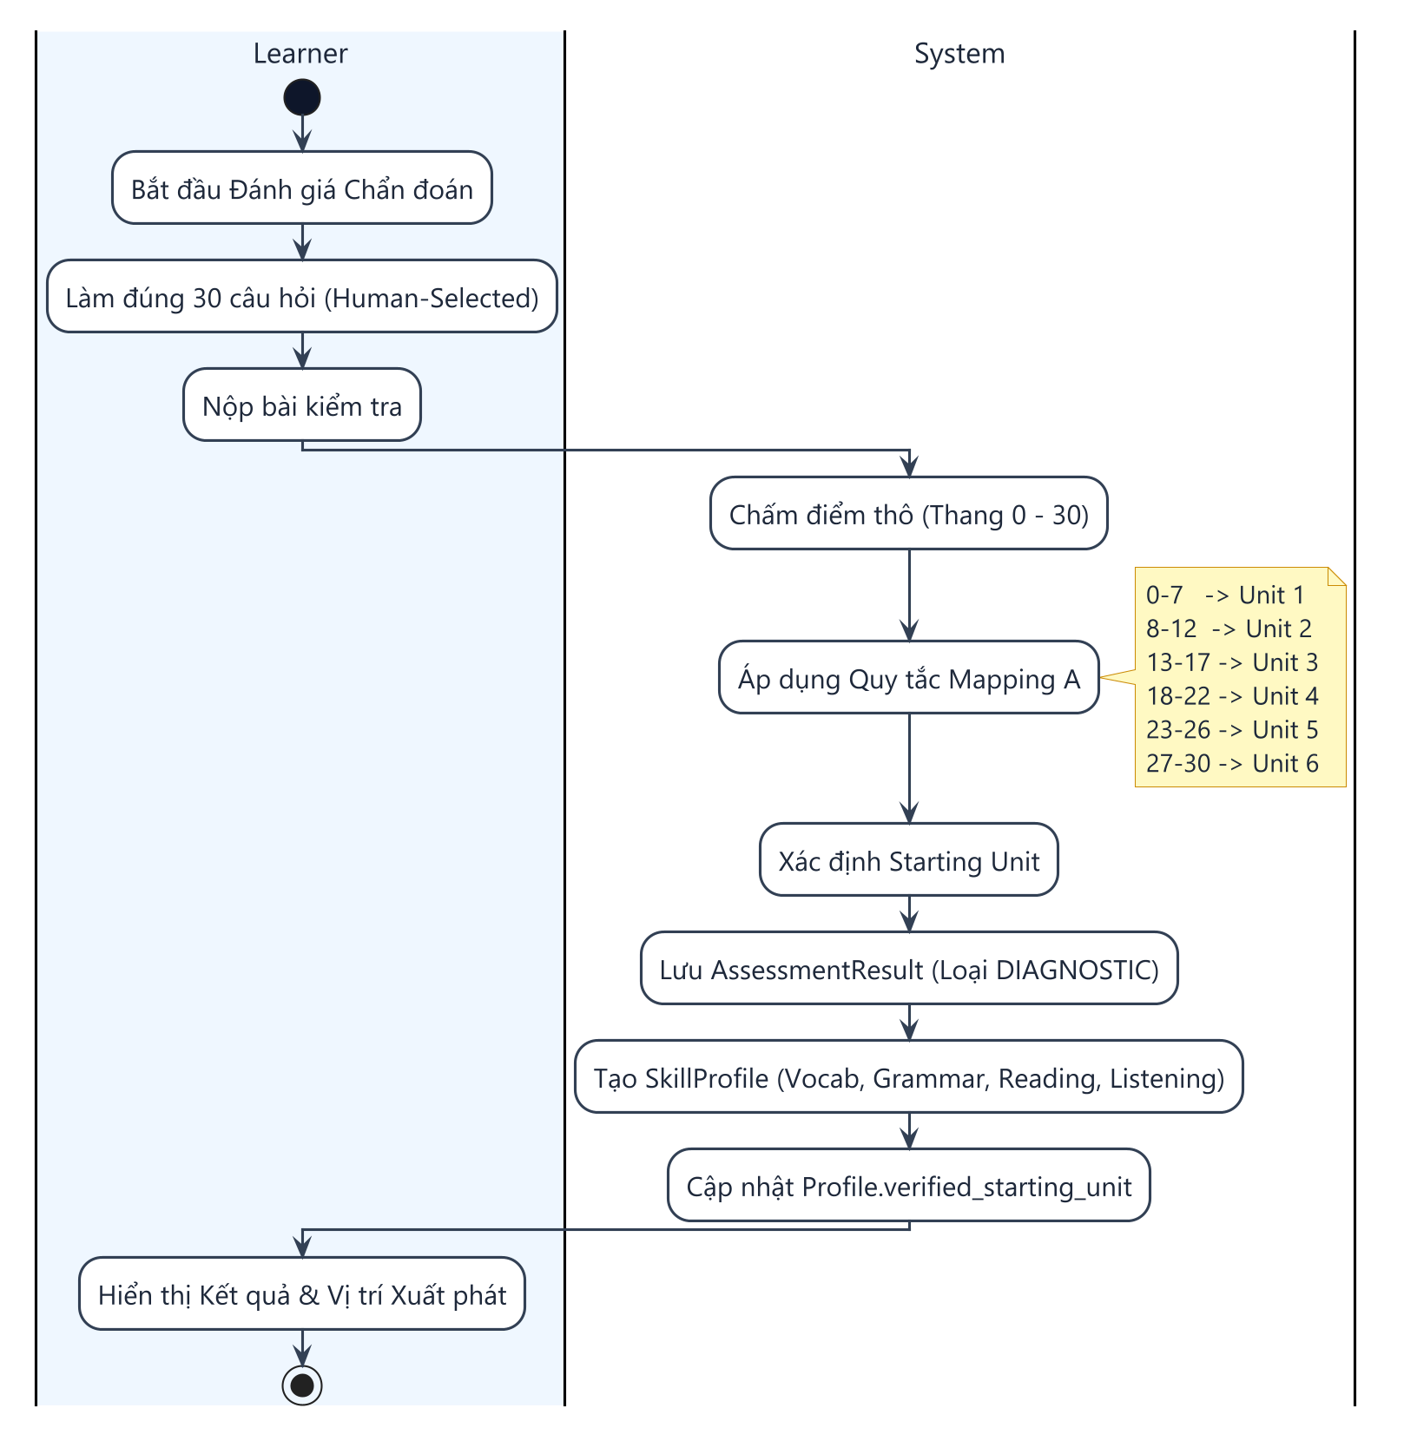
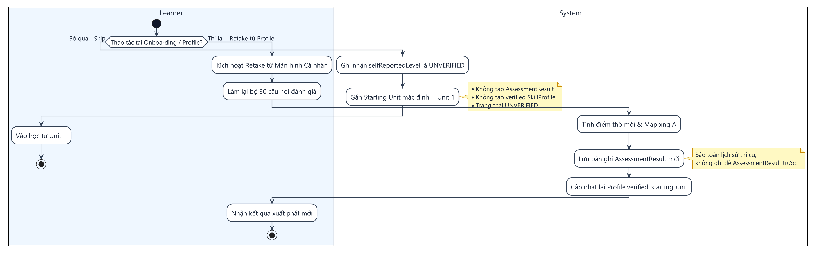
ACTIVITY
Sơ Đồ Hoạt Động — Đánh Giá Chẩn Đoán Đầu Vào (Diagnostic Test)
06 / 12
Luồng Chẩn Đoán Chính (30 Câu Hỏi → Xác Định Vị Trí)
Nhánh Bỏ Qua (Skip) & Nhánh Làm Lại (Retake)
Ý CHÍNH NGHIỆP VỤ & QUY TẮC RÀNG BUỘC
• Chuẩn hóa 30 câu hỏi chuyên gia: Điểm thô 0–30, thang Mapping A: 0-7 (U1), 8-12 (U2), 13-17 (U3), 18-22 (U4), 23-26 (U5), 27-30 (U6)
• Nhánh Bỏ qua (Skip Test): Gán mặc định Unit 1, selfReportedLevel = UNVERIFIED, KHÔNG tạo bản ghi rác trong AssessmentResult/SkillProfile
• Nhánh Làm lại (Retake từ Profile): Lưu bản ghi AssessmentResult mới độc lập, không ghi đè lịch sử, cập nhật vị trí bắt đầu mới nhất
• Tính bất biến dữ liệu: Bản ghi kết quả đánh giá không bao giờ bị sửa đổi hay xóa bỏ sau khi đã nộp bài
Learner
Lesson Creator
Moderator
Org Manager
Operations Staff
Administrator
Notes:
Quy trình đánh giá chẩn đoán đầu vào được tách thành luồng chuẩn và các nhánh ngoại lệ. Hệ thống sử dụng đúng 30 câu hỏi do chuyên gia tuyển chọn, ánh xạ qua Mapping A để xác định Unit khởi đầu. Khi học viên chọn Skip, hệ thống gán Unit 1 chưa xác minh mà không sinh dữ liệu đánh giá giả mạo. Khi Retake từ trang cá nhân, kết quả mới được thêm vào lịch sử thay vì ghi đè kết quả cũ.

Slide 7
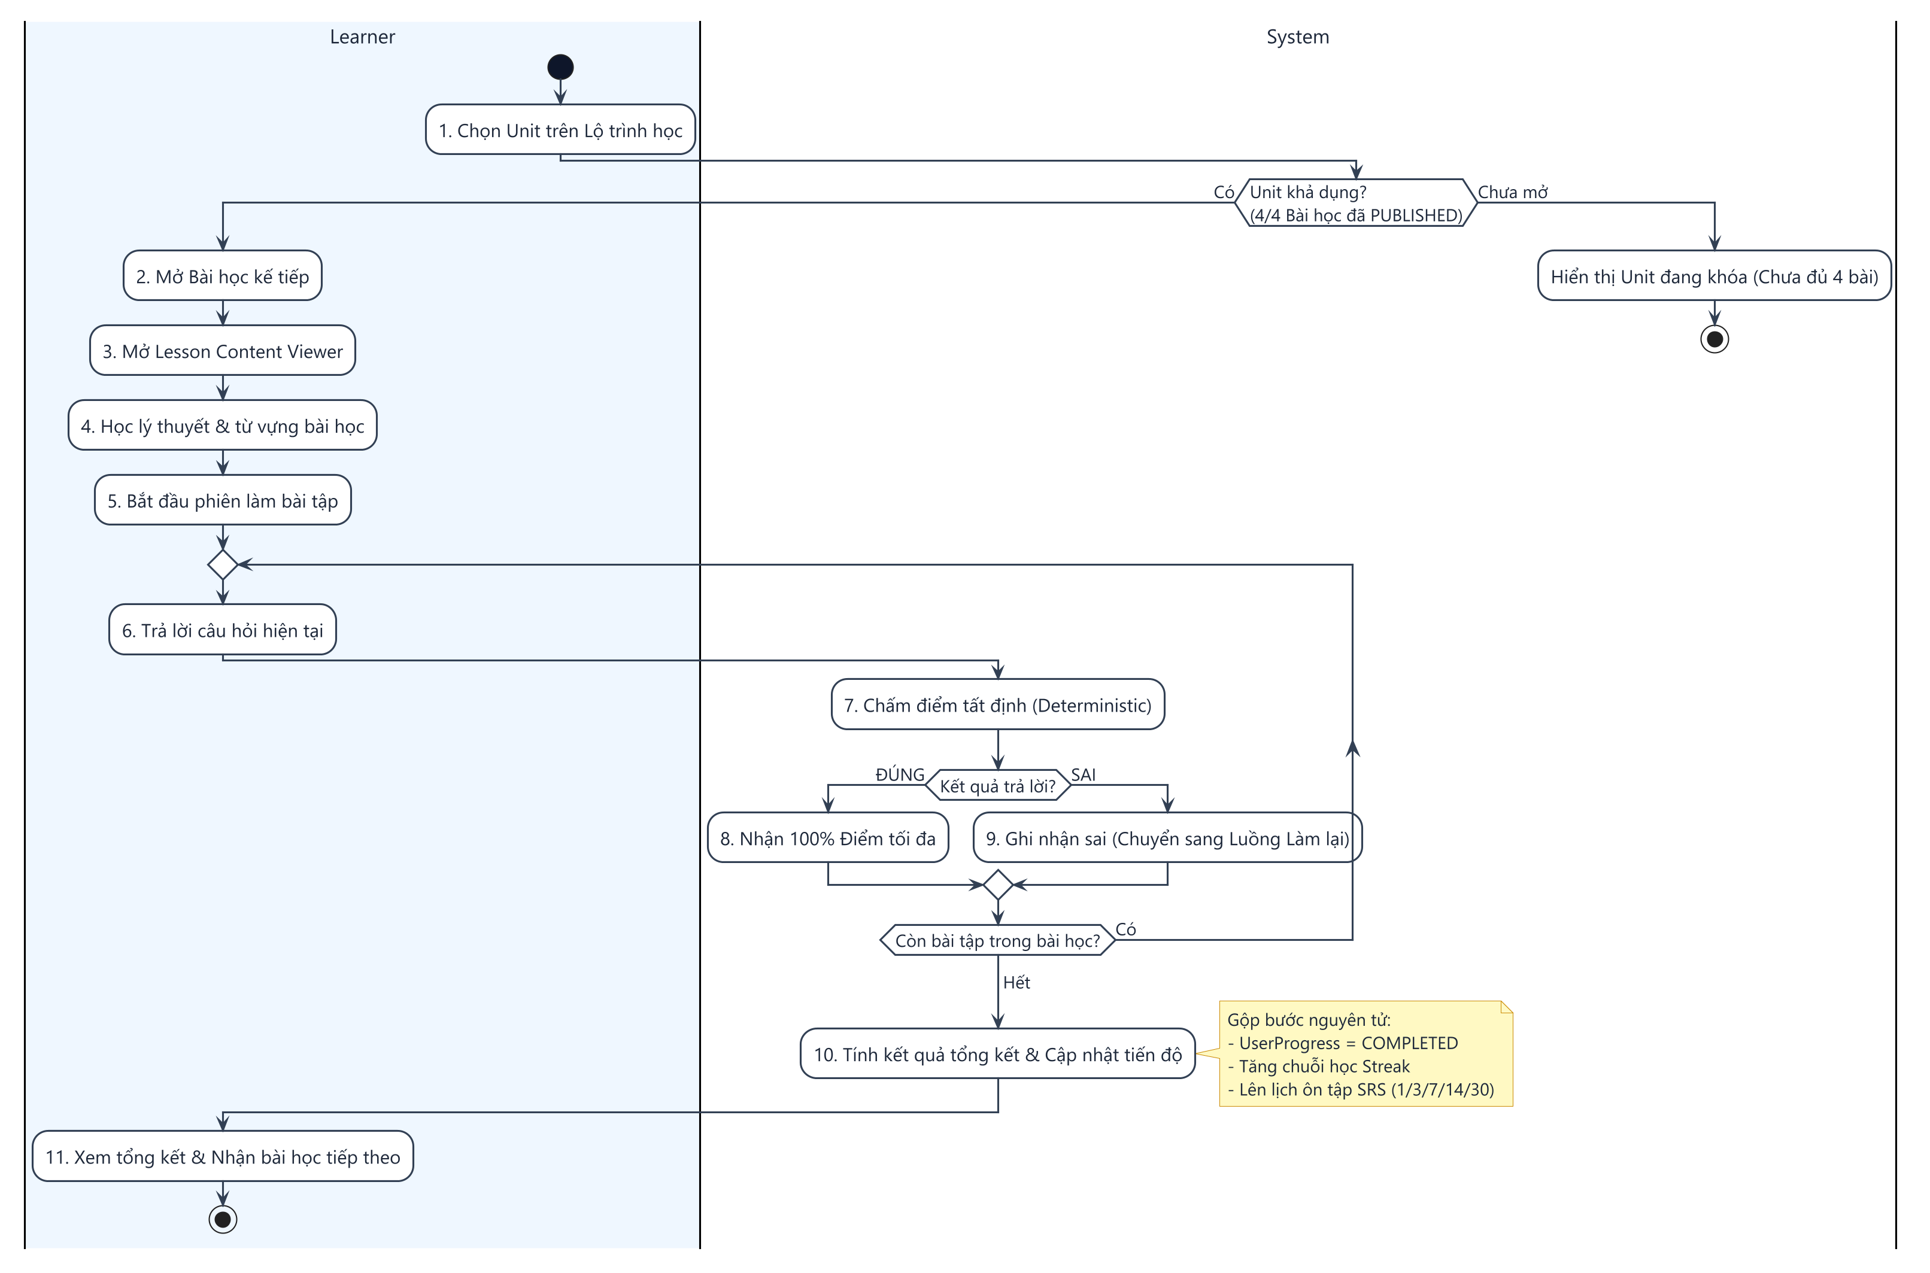
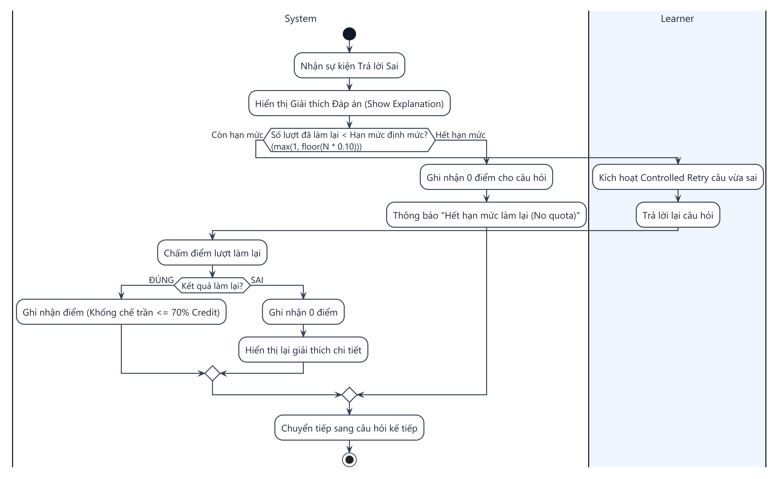
ACTIVITY
Sơ Đồ Hoạt Động — Chu Trình Học Bài & Làm Lại Có Kiểm Soát
07 / 12
Luồng Học Chính (Kiểm Tra Đóng Băng 4/4 → Viewer → Bài Tập)
Luồng Làm Lại Có Kiểm Soát (Controlled Retry Flow)
Ý CHÍNH NGHIỆP VỤ & QUY TẮC RÀNG BUỘC
• Tiền điều kiện Unit đóng băng: Unit chỉ mở khóa khi đủ 4/4 bài học ở trạng thái PUBLISHED; chặn học nếu nội dung chưa hoàn chỉnh
• Bắt buộc qua Lesson Content Viewer: Học viên phải tiếp thu từ vựng và ngữ pháp trước khi được phép nộp đáp án bài tập
• Công thức hạn mức Controlled Retry: Hạn mức làm lại = max(1, floor(N * 0.10)); điểm làm lại đúng chỉ công nhận tối đa 70%
• Cập nhật trạng thái nguyên tử: Hoàn thành bài học ghi nhận tiến độ, kích hoạt thuật toán SRS và cộng chuỗi ngày học Streak
Learner
Lesson Creator
Moderator
Org Manager
Operations Staff
Administrator
Notes:
Chu trình học tập cốt lõi yêu cầu Unit phải đạt chuẩn đóng băng 4/4 bài học trước khi mở cho học viên. Điểm cải tiến sư phạm lớn nhất là sự hiện diện của Lesson Content Viewer trước phần bài tập. Cơ chế làm lại bài sai tuân theo công thức kiểm soát chặt chẽ với trần điểm 70%, bảo đảm tính nghiêm túc học thuật đồng thời vẫn duy trì động lực học tập qua cập nhật Streak và SRS.

Slide 8
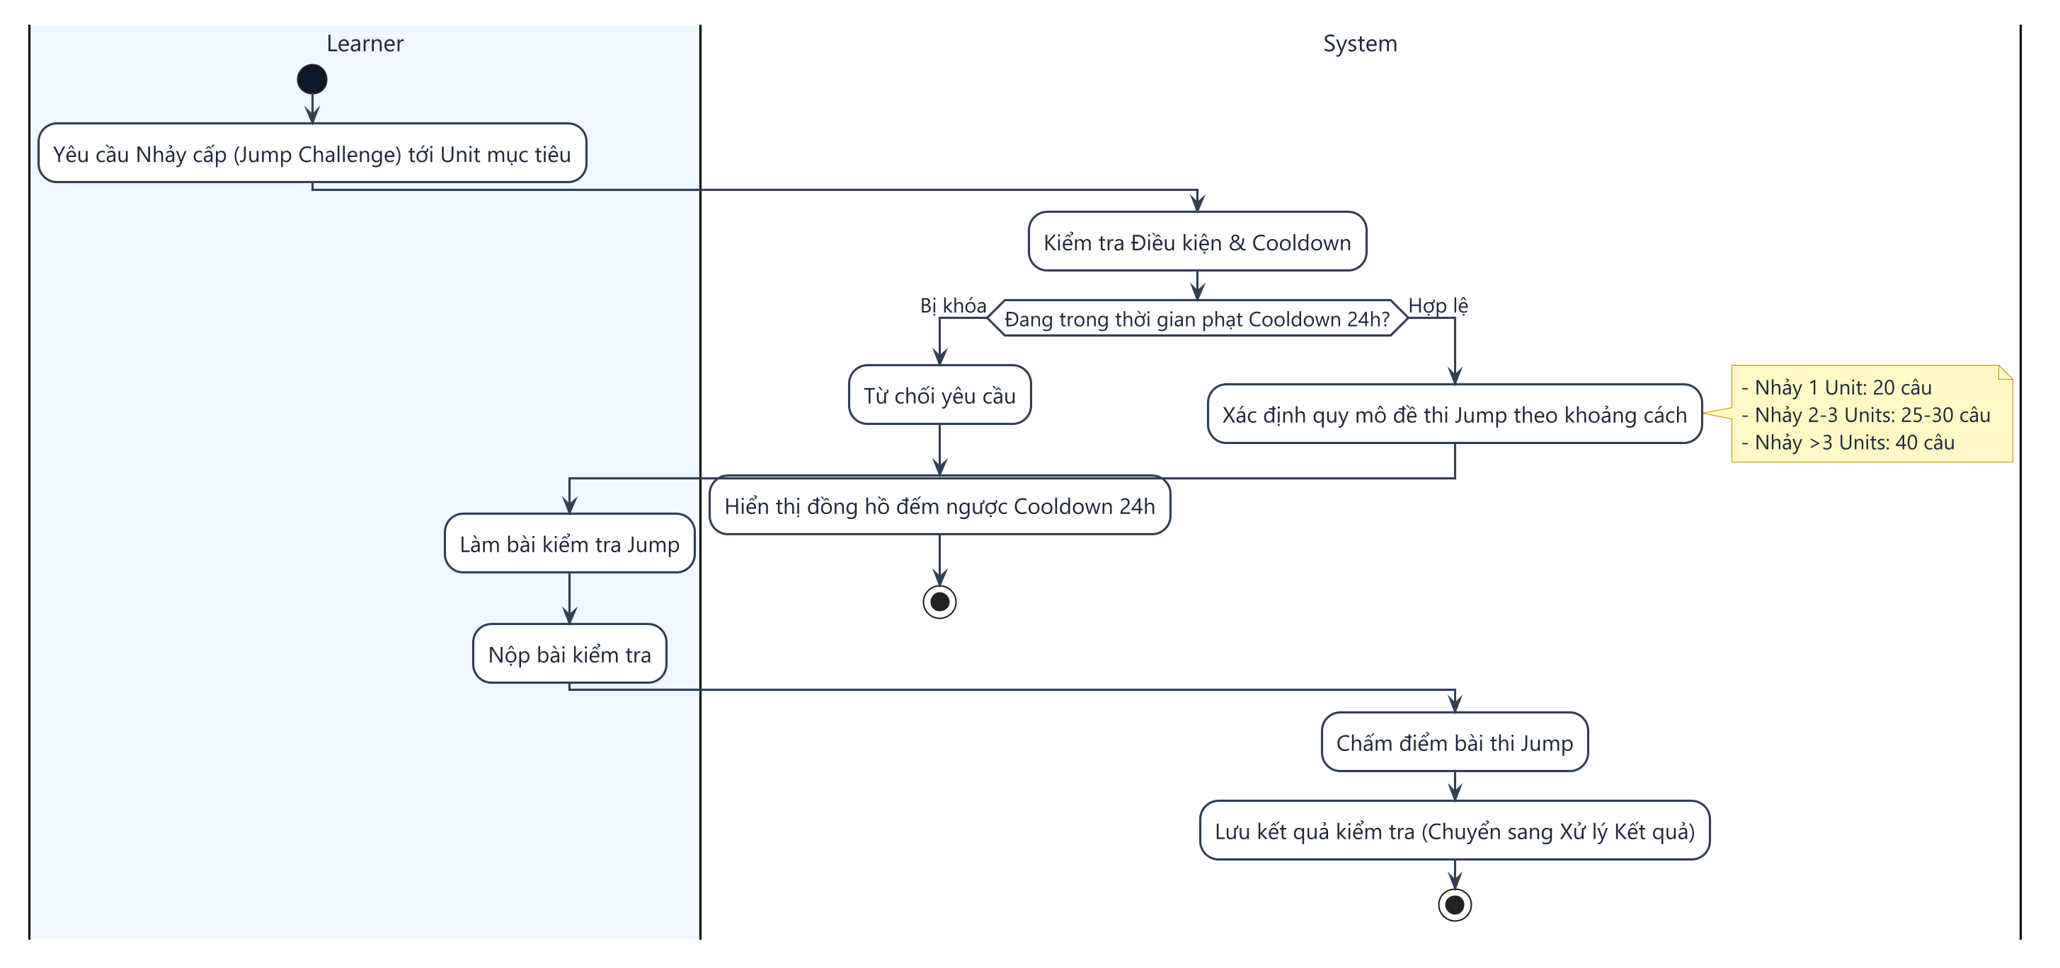
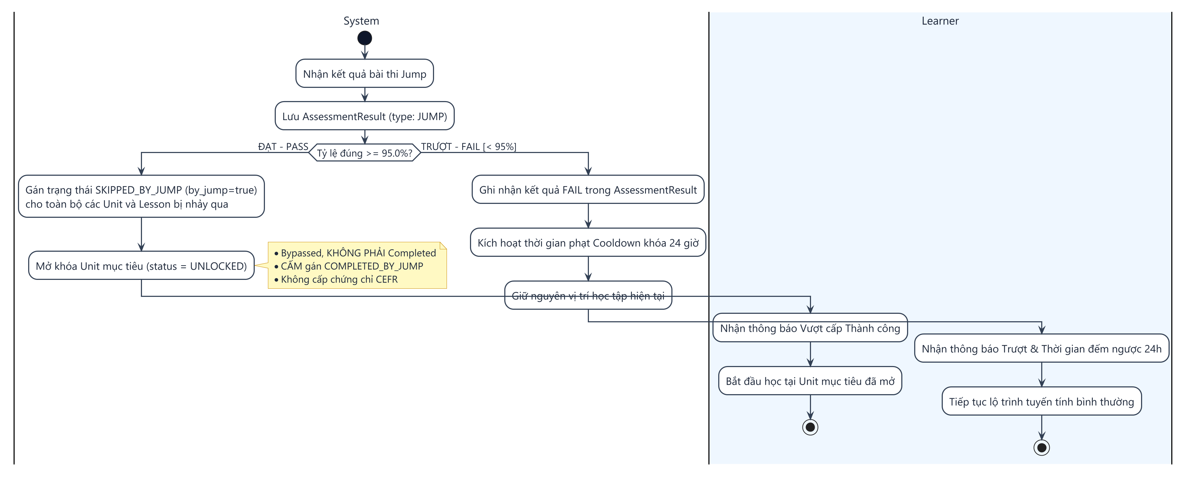
ACTIVITY
Sơ Đồ Hoạt Động — Thử Thách Nhảy Cấp (Conditional Jump)
08 / 12
Kiểm Tra Cooldown 24h & Thực Hiện Bài Thi Jump
Xử Lý Kết Quả: Vượt Cấp (Đỗ ≥95%) vs Khóa Phạt (Trượt <95%)
Ý CHÍNH NGHIỆP VỤ & QUY TẮC RÀNG BUỘC
• Kiểm tra thời gian chờ Cooldown: Chặn truy cập bài thi Jump nếu còn trong thời hạn 24 giờ sau lần thi trượt gần nhất
• Bản ghi đánh giá độc lập: Tạo AssessmentResult (type: JUMP, deliveryMode: JUMP), ghi nhận điểm và thời gian làm bài
• Quy chế đỗ vượt cấp (≥95%): Gán SKIPPED_BY_JUMP (by_jump = true) cho bài/unit đi qua; mở khóa UNLOCKED cho Unit đích; KHÔNG cấp chứng chỉ
• Hình phạt khi trượt (<95%): Khóa thử thách Jump 24 giờ; giữ nguyên vị trí học tập hiện tại; khuyến nghị học theo lộ trình chuẩn
Learner
Lesson Creator
Moderator
Org Manager
Operations Staff
Administrator
Notes:
Thử thách Conditional Jump cho phép người học có trình độ vượt cấp mà không phải làm tuần tự. Để ngăn chặn gian lận thử sai, hệ thống áp đặt thời gian chờ Cooldown 24 giờ khi làm trượt. Khi đạt ngưỡng khắt khe 95%, các đơn vị học đi qua nhận cờ SKIPPED_BY_JUMP và Unit đích mở khóa UNLOCKED. Các nội dung nhảy qua tuyệt đối không được cấp chứng chỉ CEFR nếu không làm bài thi chuẩn hóa tương ứng.

Slide 9
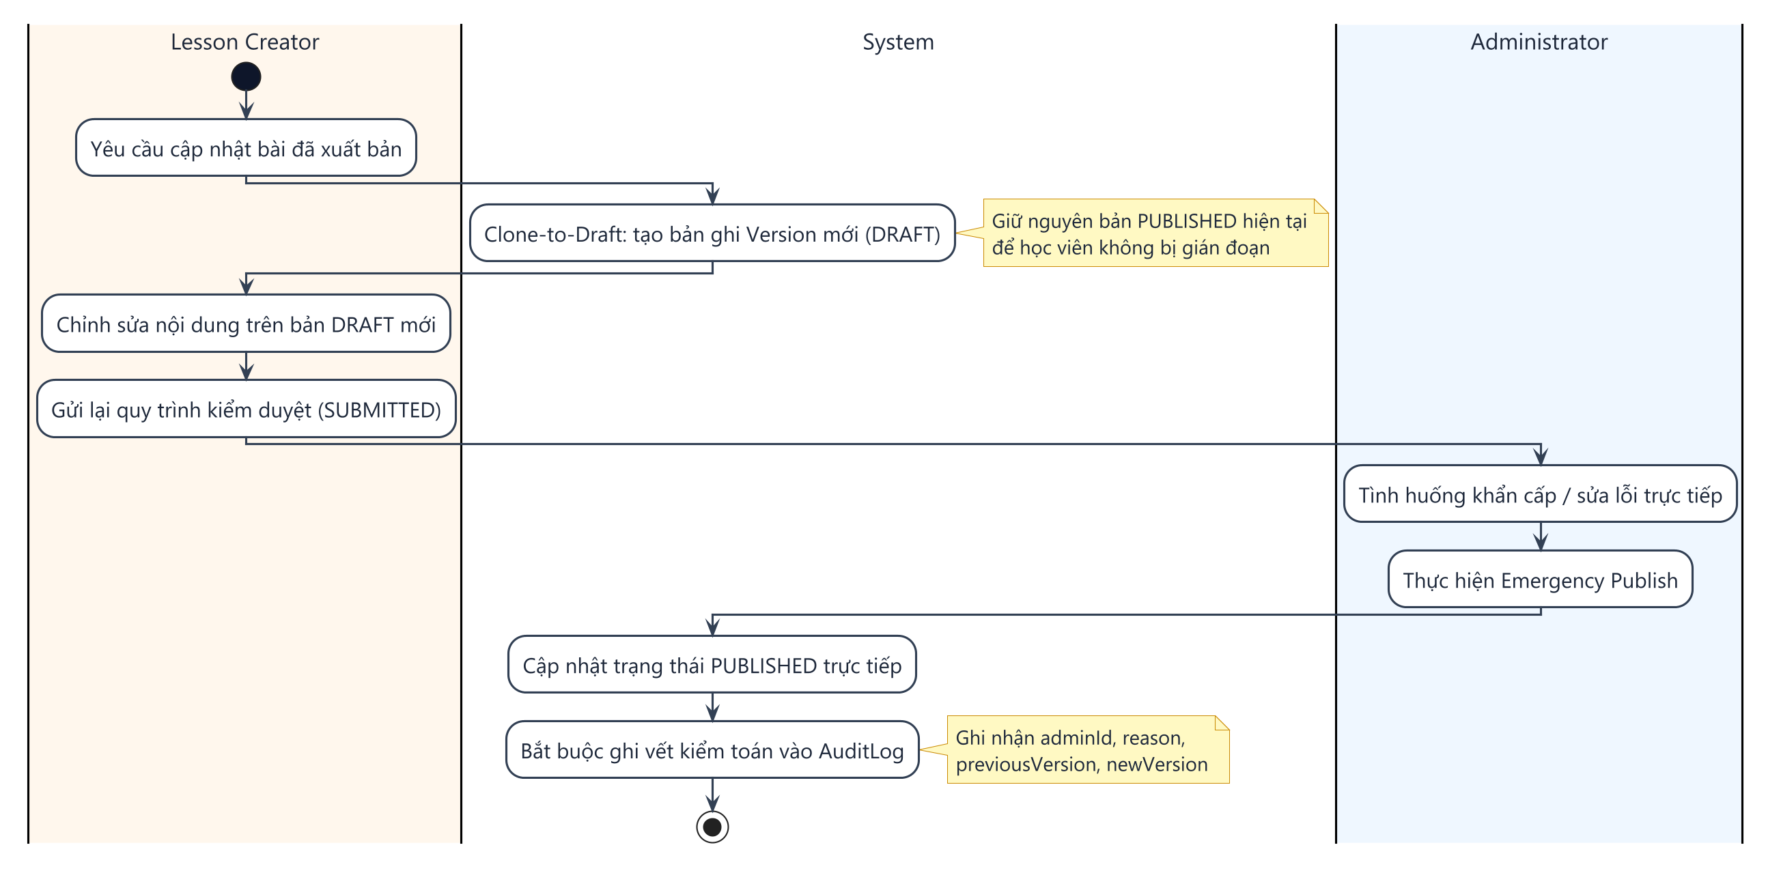
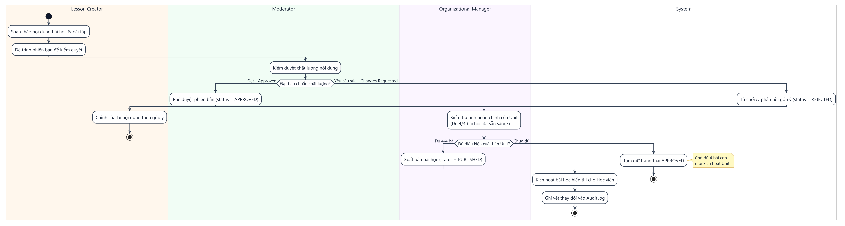
ACTIVITY
Sơ Đồ Hoạt Động — Quản Trị & Xuất Bản Nội Dung (Content Governance)
09 / 12
Quy Trình Xuất Bản Chính Thức (Creator → Moderator → Org Manager)
Cơ Chế Clone-to-Draft & Xuất Bản Khẩn Cấp (Emergency Publish)
Ý CHÍNH NGHIỆP VỤ & QUY TẮC RÀNG BUỘC
• Cơ chế Clone-to-Draft: Khi cần sửa bài đã PUBLISHED, hệ thống sao chép ra bản DRAFT mới, giữ nguyên bài hiện tại cho học viên
• Kiểm duyệt độc lập (Moderator): Đánh giá chất lượng nội dung, phê duyệt (APPROVED) hoặc yêu cầu chỉnh sửa (REJECTED)
• Thẩm quyền xuất bản (Org Manager): Kiểm tra điều kiện tiên quyết 4/4 bài học con hoàn chỉnh trước khi kích hoạt mở Unit
• Can thiệp khẩn cấp (Administrator): Emergency Publish sửa lỗi trực tiếp trên môi trường live, bắt buộc giải trình vào AuditLog
Learner
Lesson Creator
Moderator
Org Manager
Operations Staff
Administrator
Notes:
Quy trình quản trị nội dung kết hợp giữa tính toàn vẹn sư phạm và khả năng xử lý sự cố. Cơ chế Clone-to-Draft đảm bảo quá trình chỉnh sửa không làm gián đoạn bài học đang phát hành cho học viên. Organizational Manager chỉ mở Unit khi đủ điều kiện đóng băng 4/4 bài học. Administrator có quyền xuất bản khẩn cấp nhưng hành động này luôn được kiểm soát chặt chẽ bằng nhật ký kiểm toán.

Slide 10
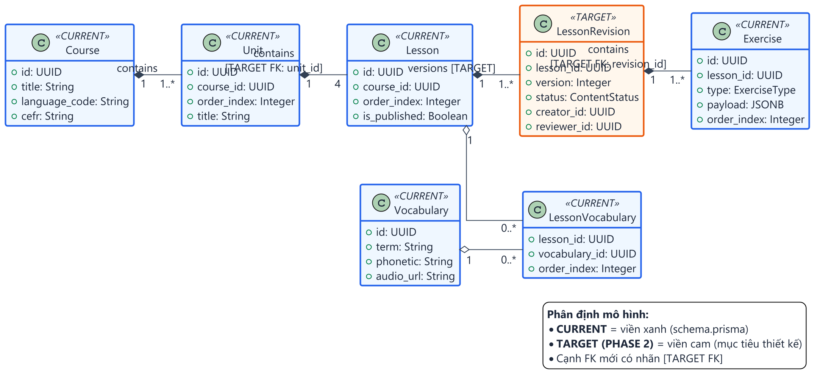
CLASS
Sơ Đồ Lớp — Phân Hệ Cấu Trúc Nội Dung & Khóa Học
10 / 12
Ý CHÍNH NGHIỆP VỤ
• Phân định CURRENT vs TARGET
CURRENT (viền xanh: Course, Unit, Lesson, Exercise) vs TARGET (viền cam: LessonRevision).
• Chuẩn hóa cấu trúc phân cấp
Course chứa Units, Unit chứa Lessons, Lesson gắn với Exercise và Vocabulary.
• Thực thể LessonRevision (Target)
Quản lý vòng đời dự thảo (DRAFT, SUBMITTED, APPROVED, PUBLISHED) và phiên bản.
• Bảo đảm tính toàn vẹn tham chiếu
Khóa ngoại unit_id, lesson_revision_id được thiết kế chặt chẽ bảo vệ dữ liệu nội dung.
Learner
Lesson Creator
Moderator
Org Manager
Operations Staff
Administrator
Notes:
Sơ đồ lớp cấu trúc nội dung phân tách minh bạch giữa các thực thể hiện hữu trong schema.prisma và các thực thể mục tiêu cho giai đoạn nâng cấp Phase 2. Thực thể LessonRevision là hạt nhân cho cơ chế Clone-to-Draft, giúp quản lý trạng thái kiểm duyệt nội dung mà không gây phá vỡ các liên kết bài tập hiện hành.

Slide 11
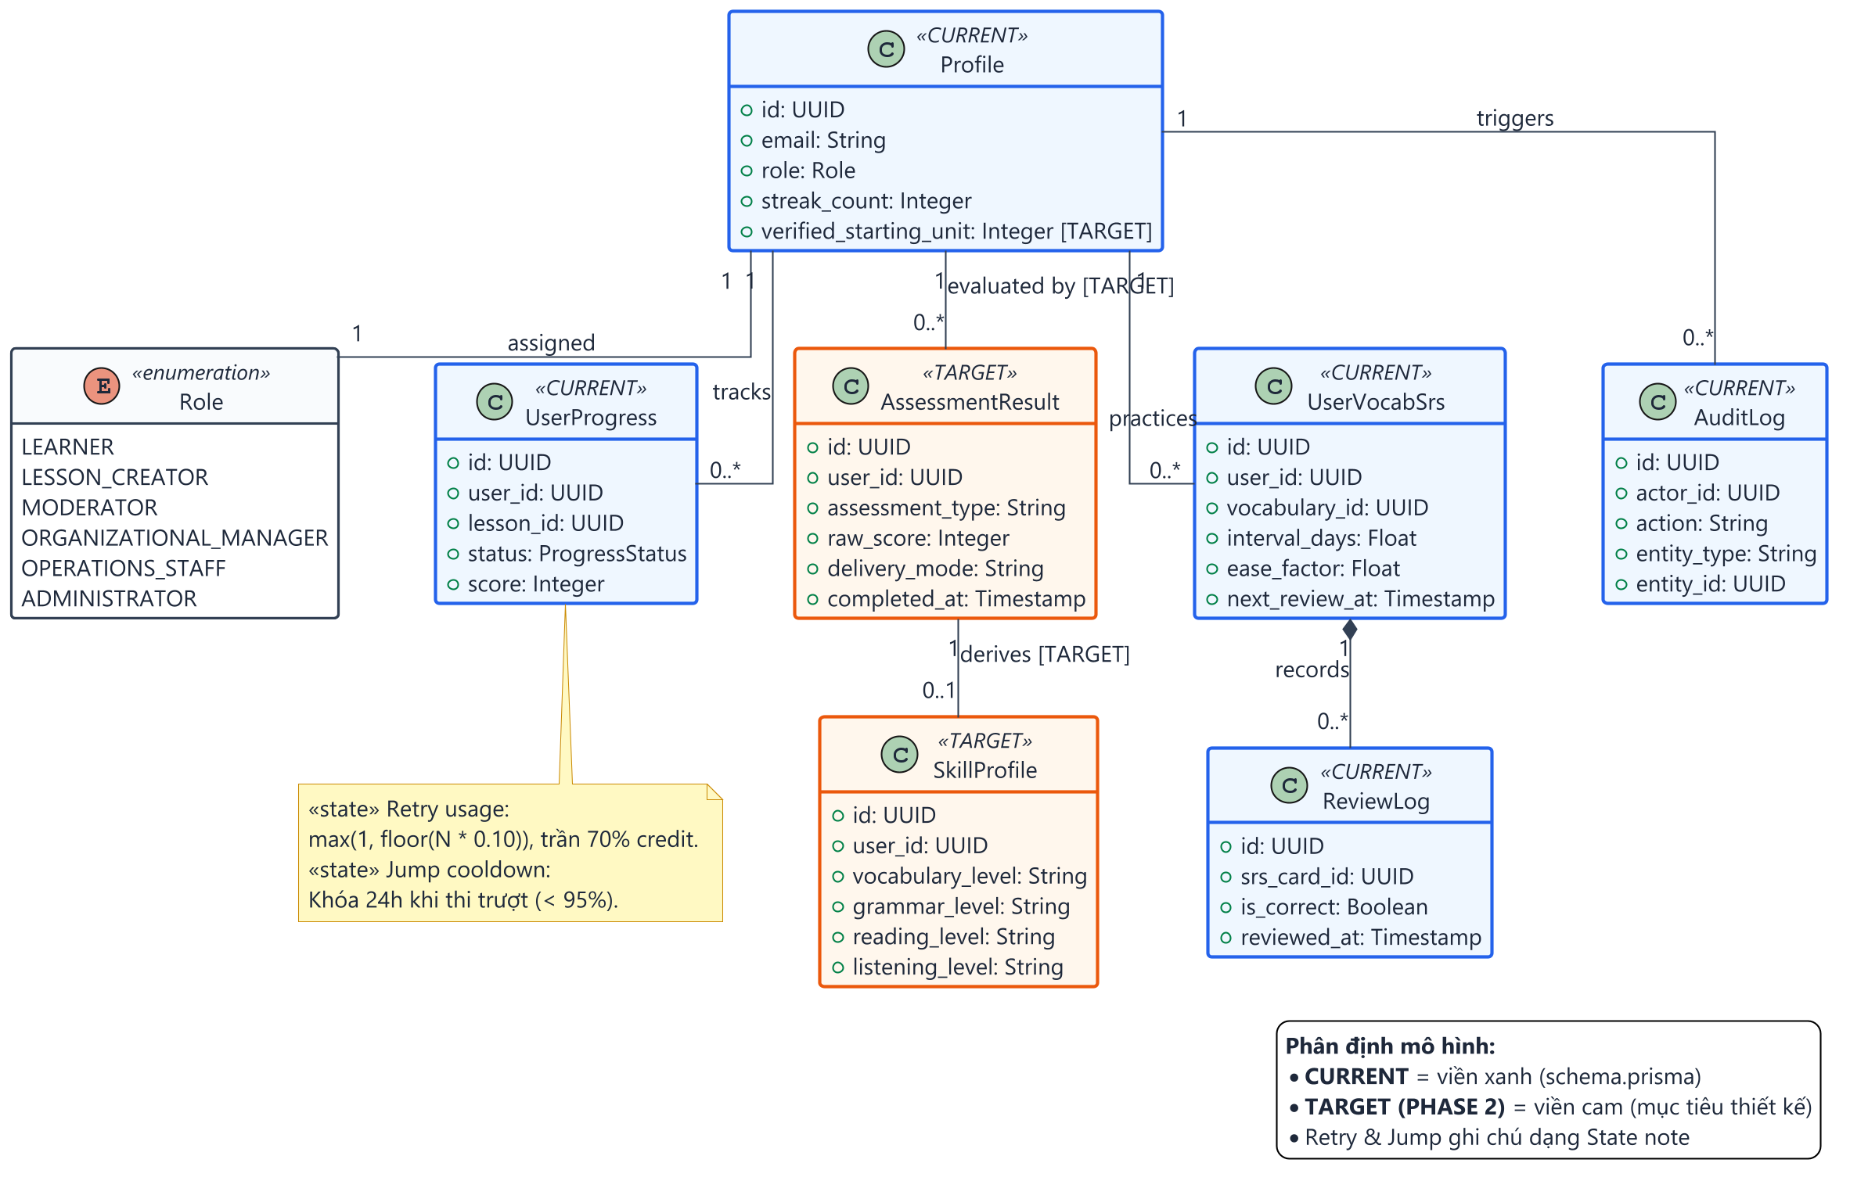
CLASS
Sơ Đồ Lớp — Phân Hệ Học Viên, Đánh Giá & Tiến Độ
11 / 12
Ý CHÍNH NGHIỆP VỤ
• Bất biến Tiến độ ≠ Năng lực
Tách bạch UserProgress (tiến độ tuyến tính) và SkillProfile/AssessmentResult (năng lực thực).
• Thực thể mục tiêu Phase 2
AssessmentResult lưu vết bài thi chẩn đoán/Jump; SkillProfile phản ánh hồ sơ kỹ năng.
• Trạng thái Jump & Retry
Mô hình hóa các cờ SKIPPED_BY_JUMP, thời gian cooldown 24h và hạn mức làm lại.
• Mô hình ôn tập ngắt quãng SRS
UserVocabSrs và ReviewLog quản lý lịch ôn tập theo đường cong lãng quên.
Learner
Lesson Creator
Moderator
Org Manager
Operations Staff
Administrator
Notes:
Sơ đồ lớp học viên phản ánh nguyên lý bất biến cốt lõi: Tiến độ học tập không đồng nhất với Năng lực thực tế. UserProgress ghi nhận việc hoàn thành bài học, trong khi AssessmentResult và SkillProfile lưu trữ điểm thi chẩn đoán và nhảy cấp. Các trạng thái về hạn mức Retry và thời gian chờ Jump được đóng gói trong logic nghiệp vụ của các lớp liên quan.

Slide 12
TRACEABILITY
Ma Trận Truy Vết Nghiệp Vụ Toàn Diện (Traceability Matrix)
12 / 12
UC ID | Tên Ca Sử Dụng (Use Case) | Sơ Đồ Hoạt Động (Slide) | Lớp Dữ Liệu Liên Quan | Phạm Vi Triển Khai
UC-01 | Authenticate & Manage Session | — | Profile, Role | CORE (Phase 2 MVP)
UC-02 | Configure Goals & Study Time | — | Profile | CORE (Phase 2 MVP)
UC-03 | Take Placement Test | Slide 6 (Diagnostic Test) | AssessmentResult, SkillProfile | CORE (Phase 2 MVP)
UC-04 | Browse Learning Path & Progress | Slide 8 (Conditional Jump) | Course, Unit, Lesson, UserProgress | CORE (Phase 2 MVP)
UC-05 | Complete Lesson & Exercises | Slide 7 (Learning & Retry) | Lesson, Exercise, UserProgress | CORE (Phase 2 MVP)
UC-06 | Spaced Repetition Review (SRS) | — | Vocabulary, UserVocabSrs, ReviewLog | CORE (Phase 2 MVP)
UC-07 | Track Learning Progress & Streak | Slide 7 (Streak Update) | Profile, UserProgress | CORE (Phase 2 MVP)
UC-08 | Create & Edit Lesson Draft | Slide 9 (Governance & Clone) | Lesson, LessonRevision, Exercise | CORE (Phase 2 MVP)
UC-09 | Review & Moderate Content | Slide 9 (Moderator Review) | LessonRevision, AuditLog | CORE (Phase 2 MVP)
UC-10 | Publish Approved Content | Slide 9 (Org Mgr 4/4 Unit) | Unit, Lesson, LessonRevision, AuditLog | CORE (Phase 2 MVP)
UC-11 | Manage Accounts & Roles | — | Profile, Role, AuditLog | CORE (Phase 2 MVP)
UC-12 | View System Operational Reports | — | UserProgress, AuditLog | CORE (Phase 2 MVP)
UC-13 | View & Audit Security Logs | — | AuditLog | CORE (Phase 2 MVP)
UC-14 | Handle Support Ticket | — | SupportTicket (MVP Boundary) | MVP (Coordination)
UC-15 | Manage Cohorts & Groups | — | Cohort, CohortMember | FUTURE EXTENSION
Learner
Lesson Creator
Moderator
Org Manager
Operations Staff
Administrator
Notes:
Ma trận truy vết bảo đảm tính nhất quán xuyên suốt từ 15 Ca sử dụng đến các sơ đồ hoạt động và sơ đồ lớp. Chỉ các Use Case có sơ đồ hoạt động thực tế trong deck mới được liên kết tới slide tương ứng (Slide 6, 7, 8, 9), các ca sử dụng còn lại được đánh dấu gạch ngang trung thực, không bịa đặt liên kết không tồn tại.

